Slide 1
Análisis e Implementación del Algoritmo Aho-Corasick para la búsqueda de patrones en cadenas de ADN
Estructuras Abstractas de datos y algoritmos para ingeniería​
Profesor: Ricardo Román​
UCR, San José​
EIE​
III Ciclo 2016​
INTEGRANTES:
LUIS AGUILAR​
ROBIN GONZÁLEZ​
GIANCARLO MARÍN​

Slide 2
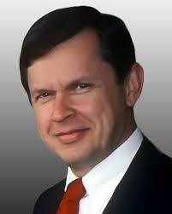
Reseña del Algoritmo
Figura 1. Alfred V. Aho.

Slide 3
Funcionamiento del algoritmo​ Aho-Corasik

Slide 4
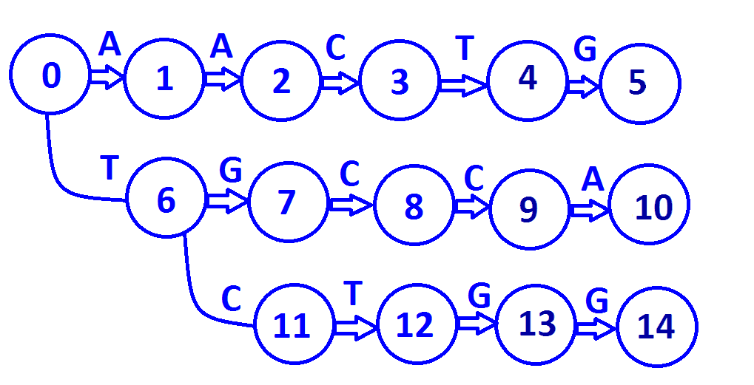

Slide 5
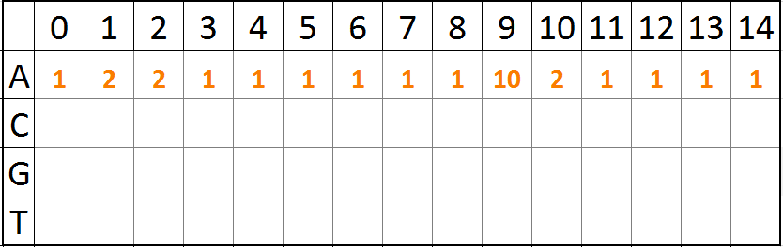

Slide 6
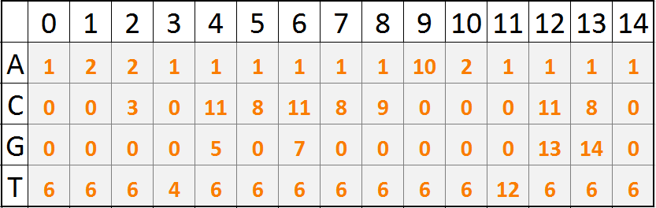

Slide 7
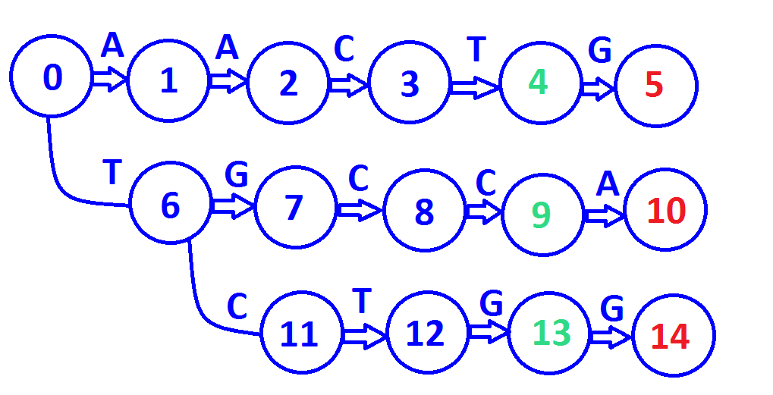
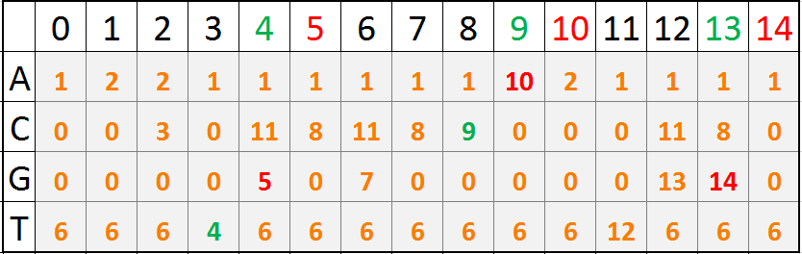

Slide 10
Experimentos Realizados

Slide 13
Resultados obtenidos

Slide 15
Tiempos de ejecución y complejidad
El tiempo de ejecucion es proporcional a la suma de las longitudes de cada palabra buscada

Slide 16
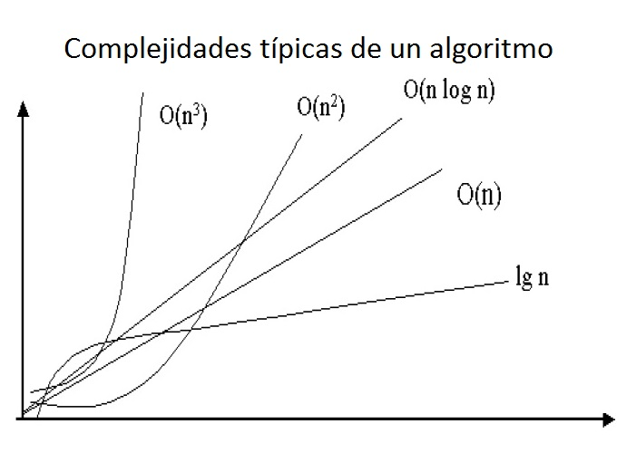
En linea: https://rootear.com/desarrollo/complejidades-algoritmos

Slide 18
Conclusiones

Slide 20
En línea: https://en.wikipedia.org/wiki/Alfred_Aho#/media/File:AlfredAhoPortrait.jpg

Slide 21
MUCHAS GRACIAS

